Slide 1
Районный семинар учителей иностранных языков «Современные педагогические технологии как эффективное средство подготовки старшеклассников к итоговой (государственной) аттестации»
Проектная деятельность как образовательная
технология деятельностного типа
(из опыта работы на образовательной площадке ГлобалЛАБ)
Место проведения: МБОУ «Красноярская СОШ №2»
Дата выступления: 15 декабря 2016 год
Учитель английского языка
МБОУ «Красноярская СОШ №2»
Абольянина Анна Петровна

Slide 2
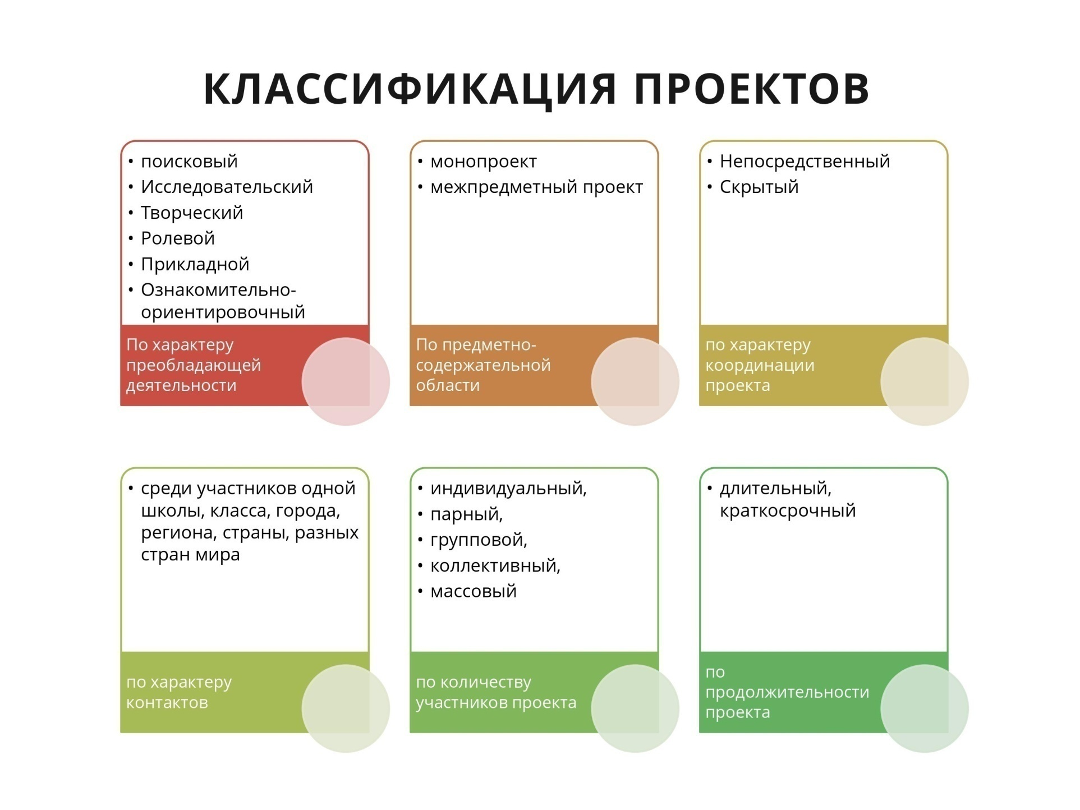

Slide 3
ДЛЯ УЧАЩЕГОСЯ
Возможность сделать что-либо самостоятельно
Возможность проявить себя и публично представить результат
своей деятельности
Деятельность, направленная на решение интересной проблемы
Возможность применить знания на практике
Возможность предложить прикладное решение проблемы

Slide 4
Для учителя
Комплексное дидактическое средство, позволяющее развивать следующие компетенции:
• анализ проблемного поля, выделение подпроблем, формулировка ведущей
проблемы, постановка задач
• целеполагание и планирование деятельности • самоанализ и рефлексия (самоанализ успешности и результативности решения проблемы в рамках проекта)
• презентации (самопредъявления, формирования имиджа) деятельности и её результатов • готовить материал для проведения презентации в наглядной форме
• поиска необходимой информации, её систематизации и структуризации
(«вычленение» и усвоение необходимого знания из информационного поля)
• применения знаний, умений и навыков в различных, в том числе и нестандартных ситуациях • готовить материал для проведения презентации в наглядной форме

Slide 5
ОСНОВНЫЕ ТРЕБОВАНИЯ, ПРЕДЪЯВЛЯЕМЫЕ К УЧЕБНЫМ ПРОЕКТАМ
наличие значимой проблемы/задачи, требующей
интегрированного знания, исследовательского поиска её
решения
практическая, теоретическая, познавательная значимость предполагаемых результатов
самостоятельная (индивидуальная, парная, групповая)
деятельность учащихся
структурирование содержательной части проекта (с указанием
поэтапных результатов)
использование исследовательских методов

Slide 6
Возможные формы реализации
Традиционные
• Сочинение
• Эссе
• Реферат
• Таблица
• Презентация
Инновационные
• Видеоролик
• Игра
• Сценарий мультфильма
• Страница в социальной сети
• …

Slide 7
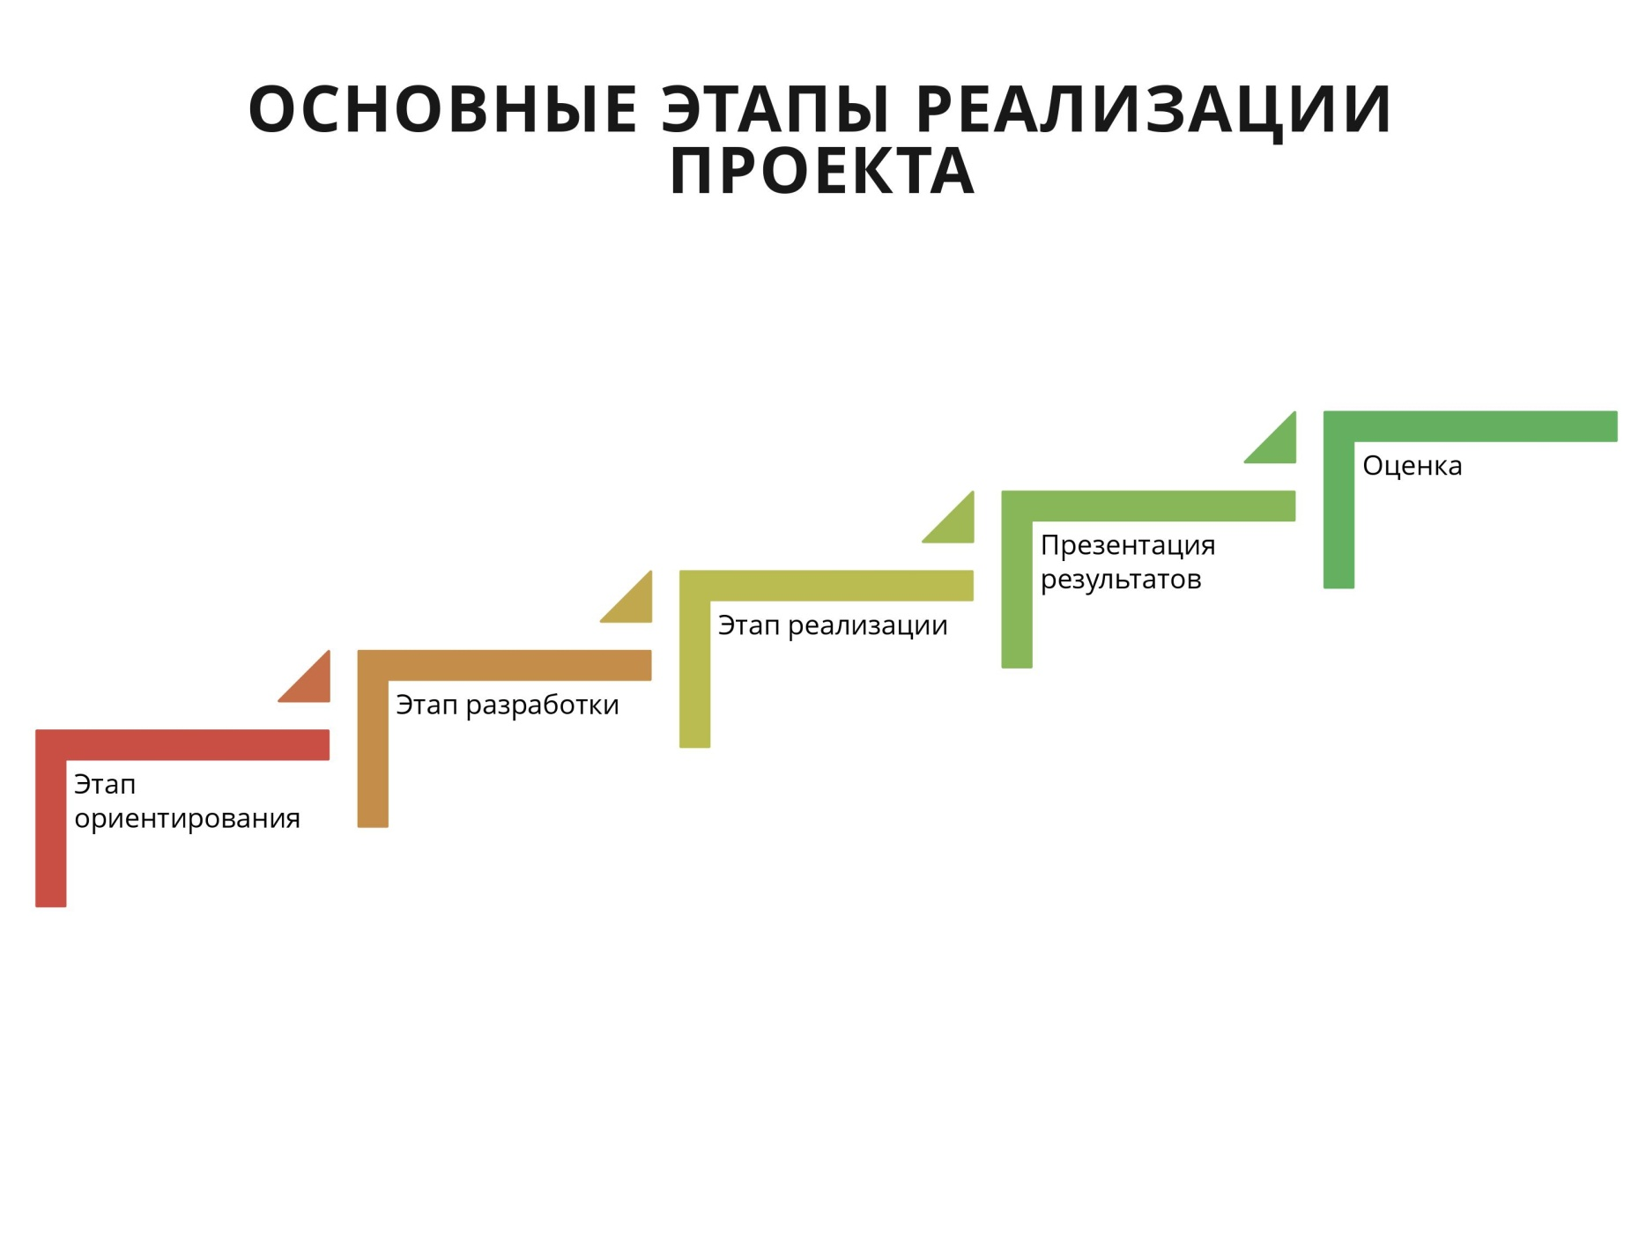

Slide 8
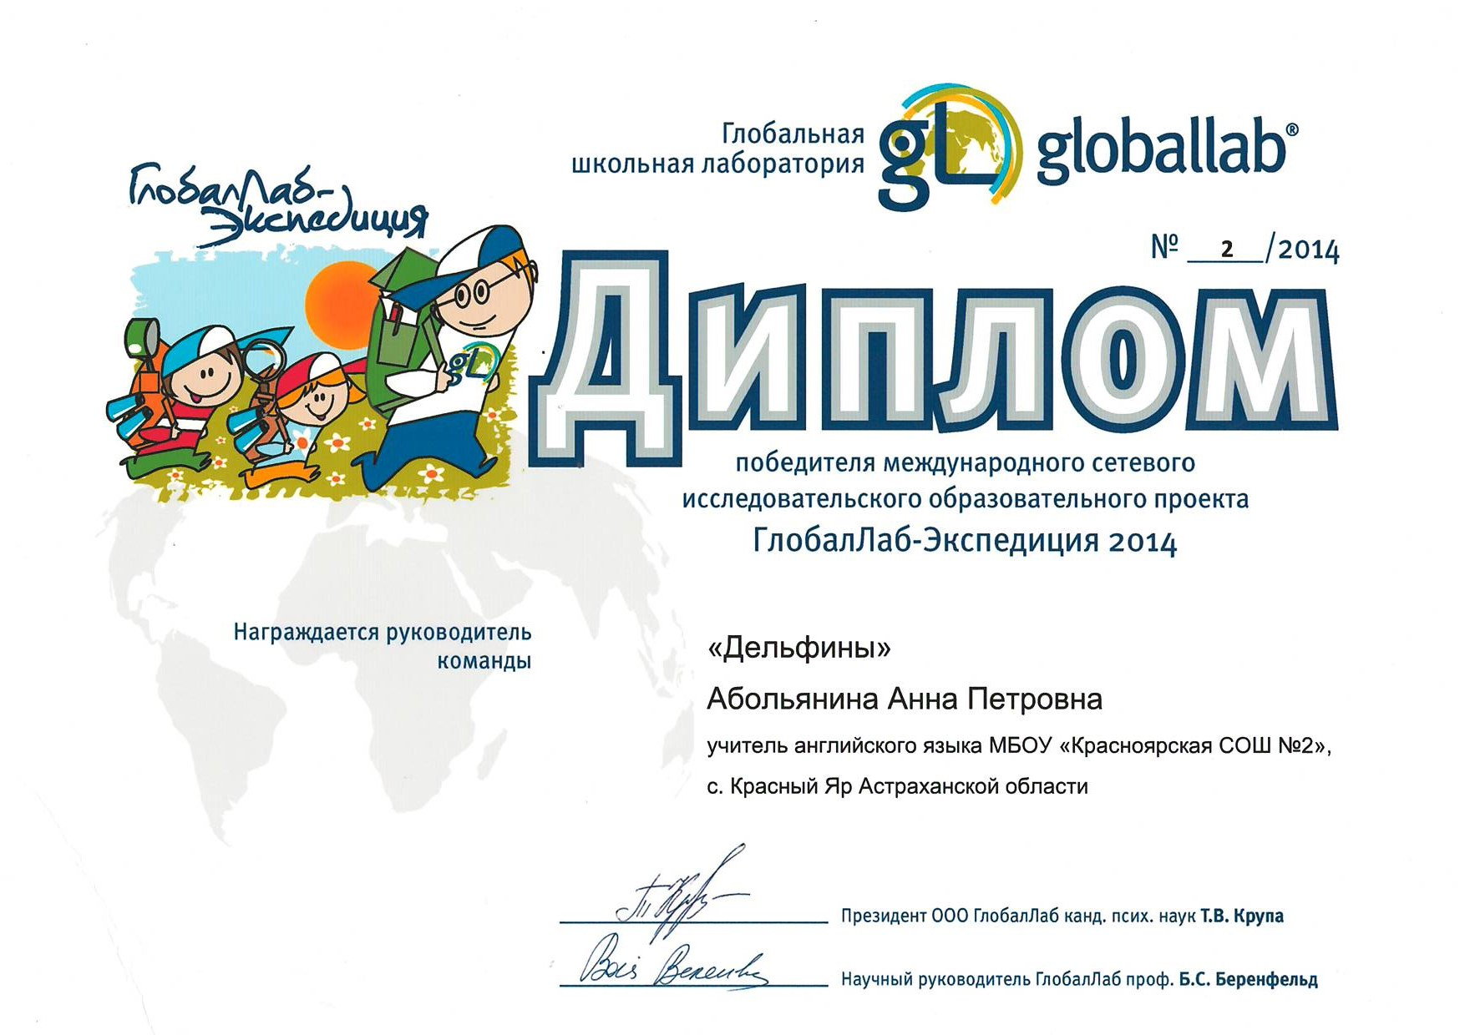

Slide 9


Slide 10


Slide 12
Globallab Expedition 2016
“Visit a fairy tale”

Slide 13
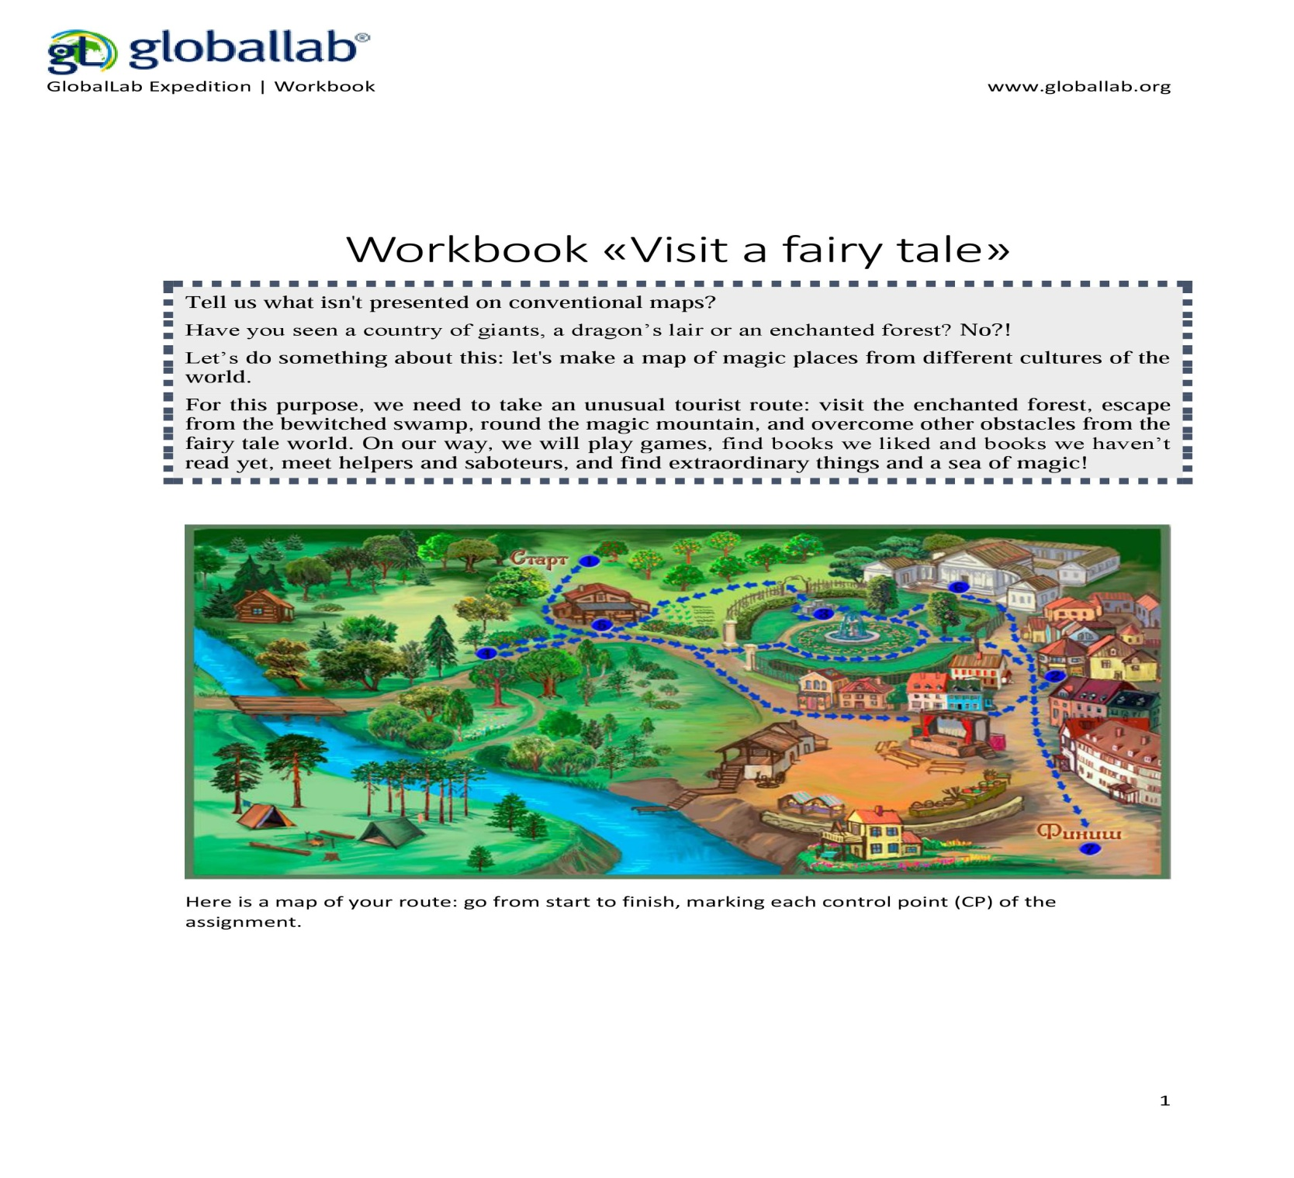

Slide 14
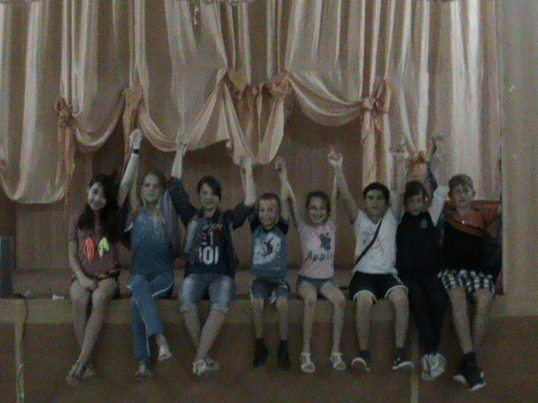
CP1- Introduce yourself
Our team – “Children of the 21st century”
Our motto: “ABC: Achieving, Believing, Charming – building blocks for the lucky future”
Participants:
The captain of our team – Korolevsky Ivan
Abol’yanin Vladimir
Belova Alexandra
Bondin Maxim
Dzhenbulatova Il’nara
Kadeev Maxim
Komendrovskaya Olga
Nesterov Igor
Sarseneva Zhanara
Svetlova Dar’ya
Usaev Azamat
Leader of team: Abol’yanina Anna Petrovna,
English teacher of «Krasnoyarskaya School №2»

Slide 15
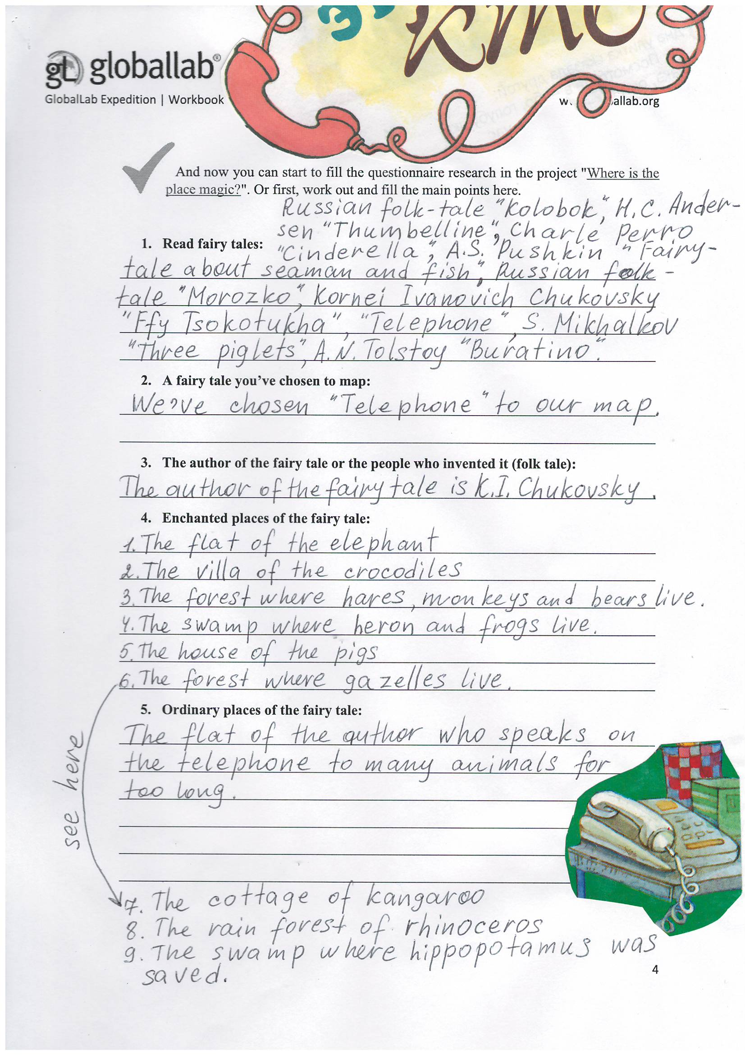

Slide 16
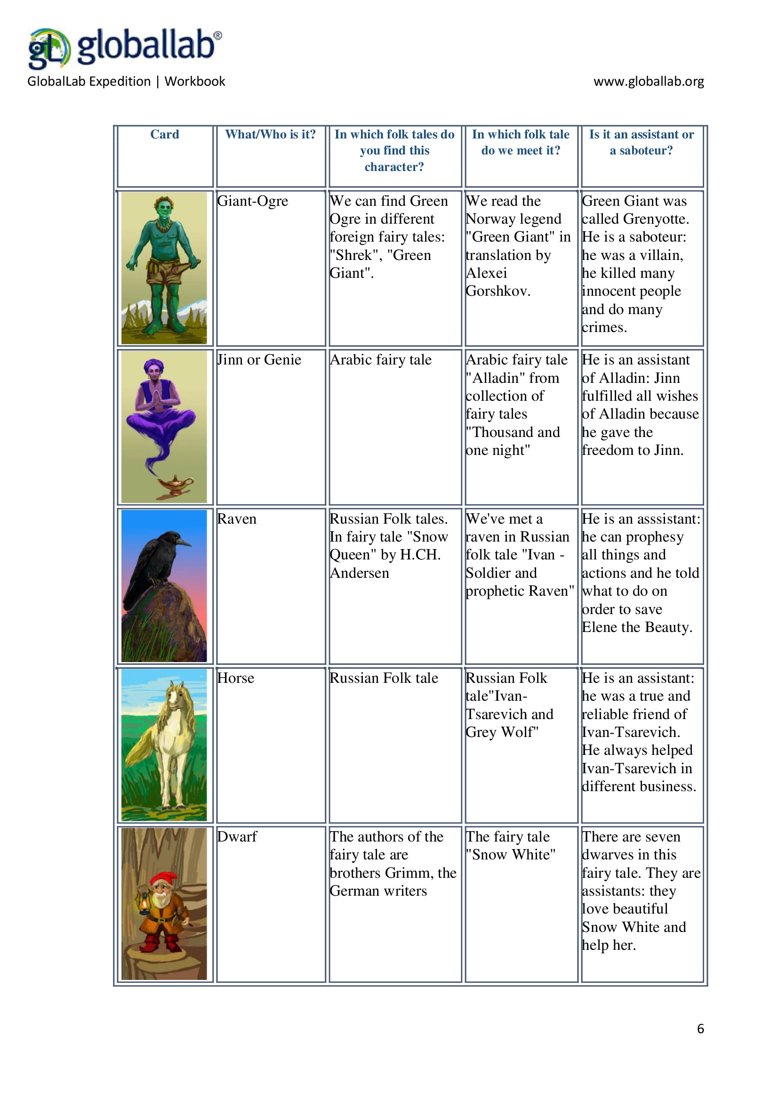

Slide 17
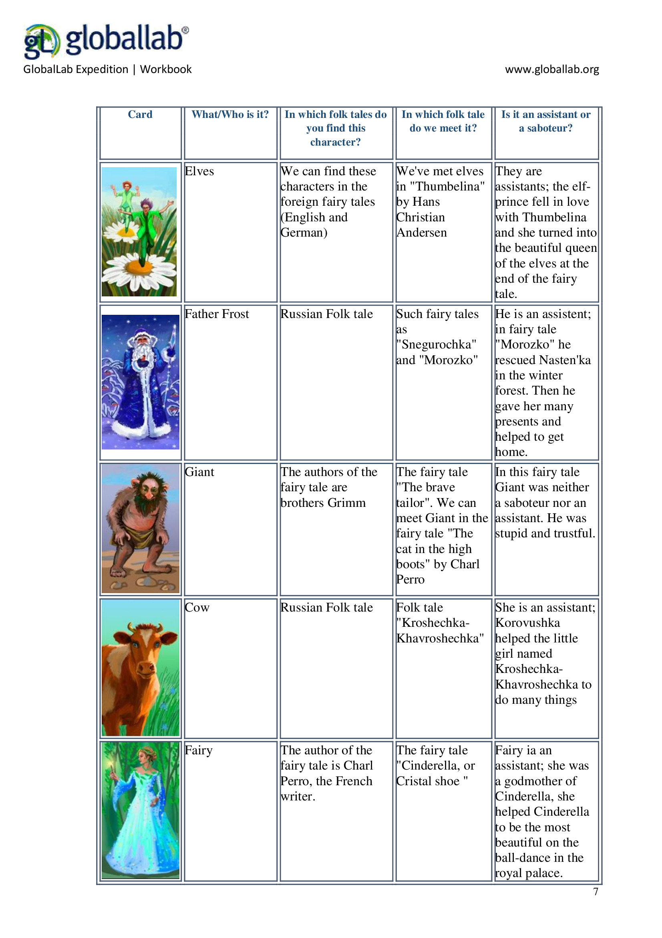

Slide 18
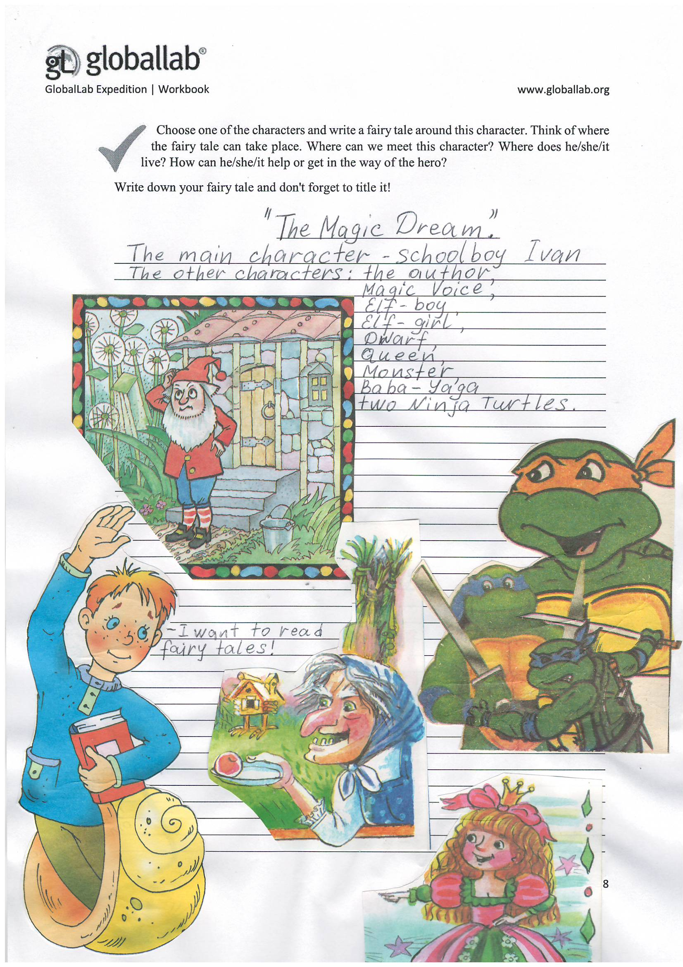

Slide 19
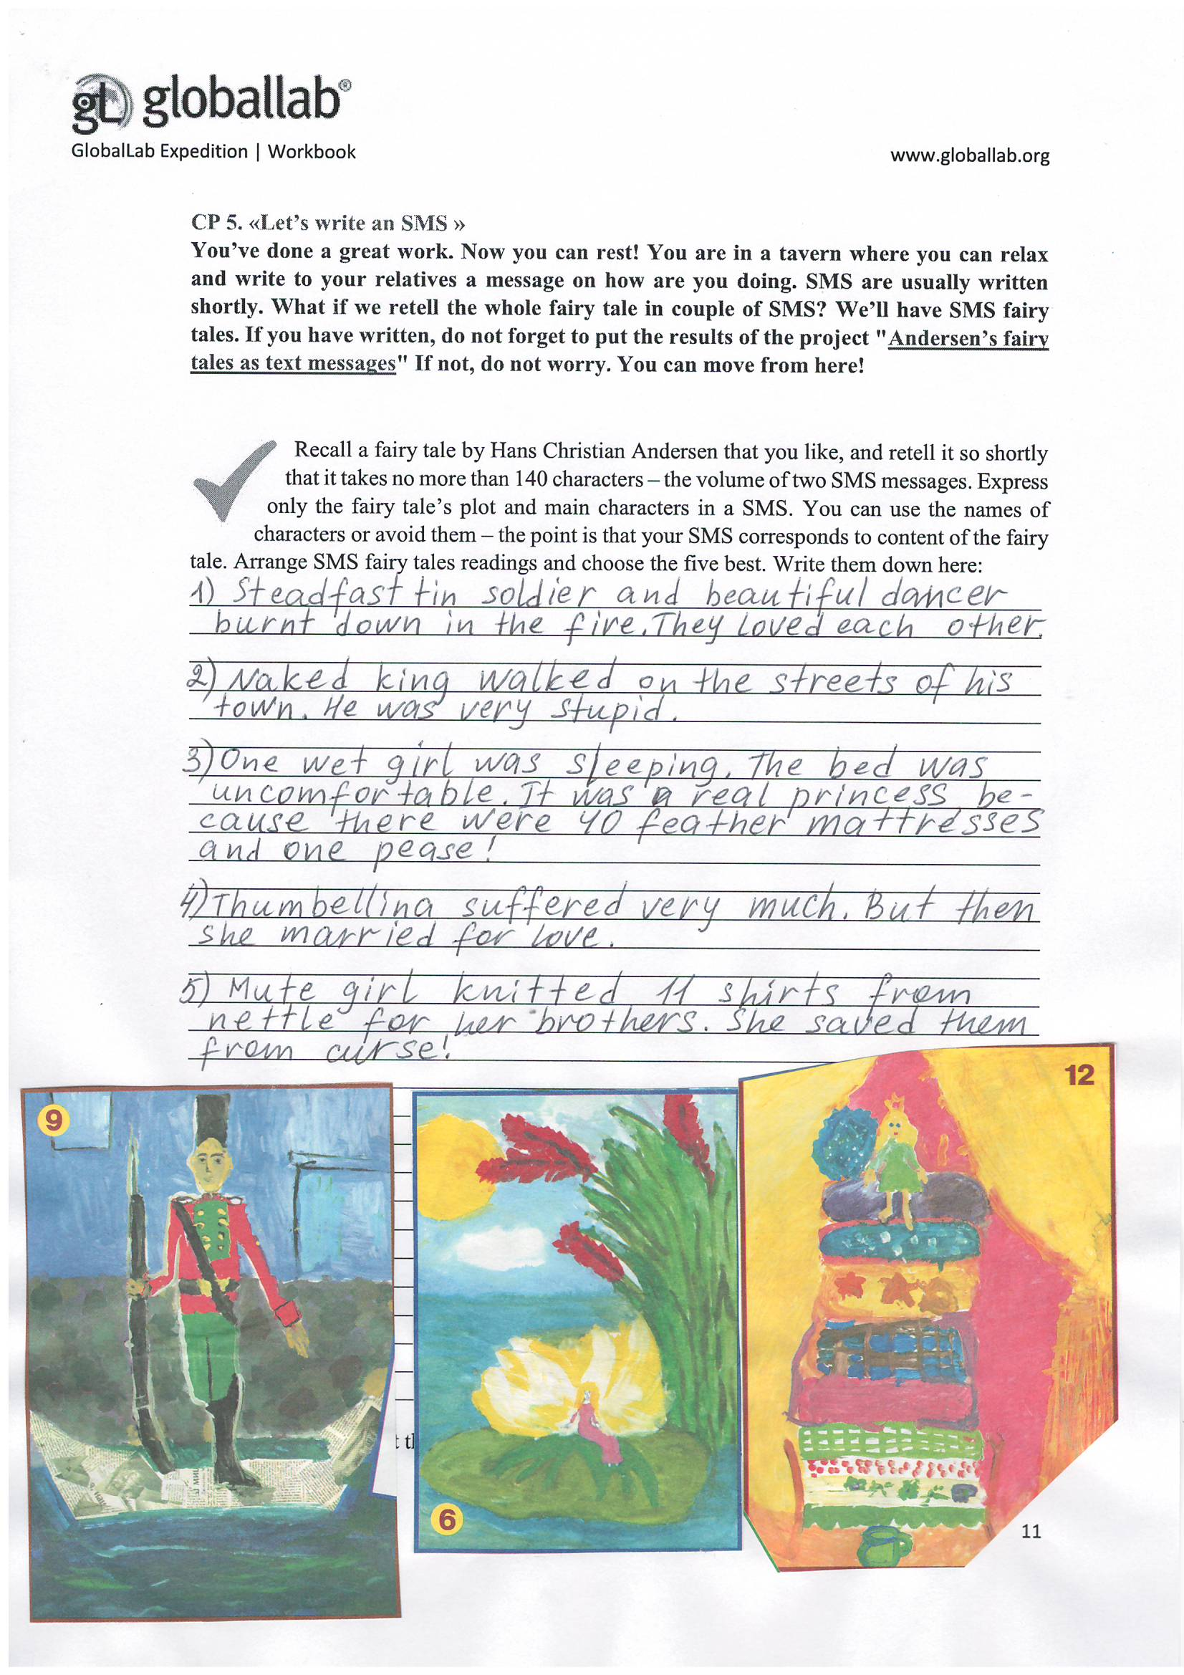

Slide 20
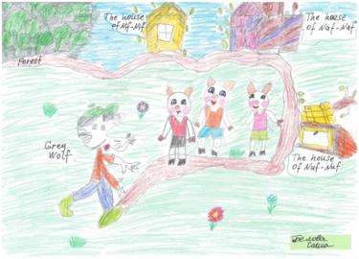
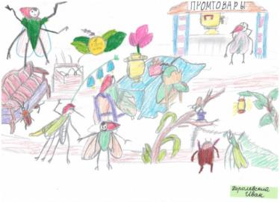
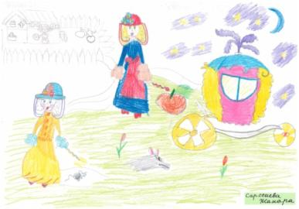
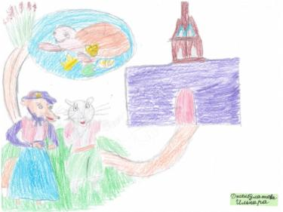
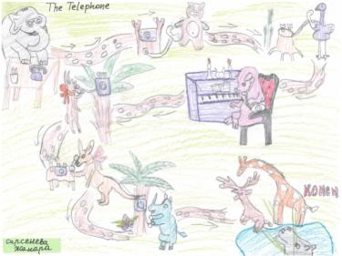
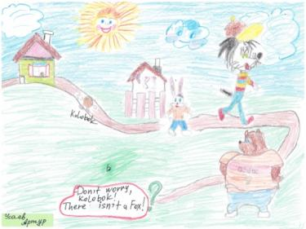
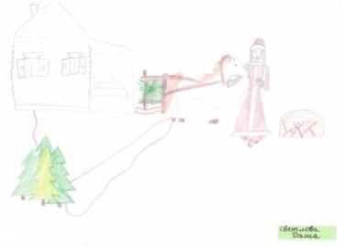
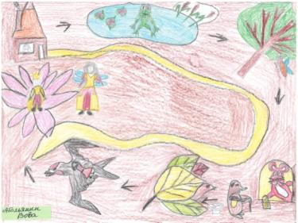
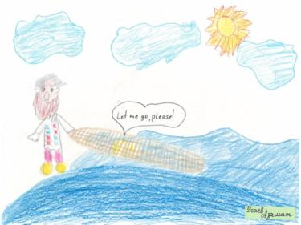
CP 6 – Young mapmakers get together

Slide 21
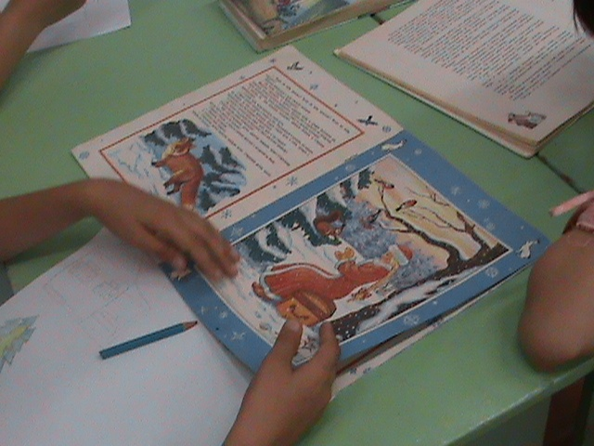
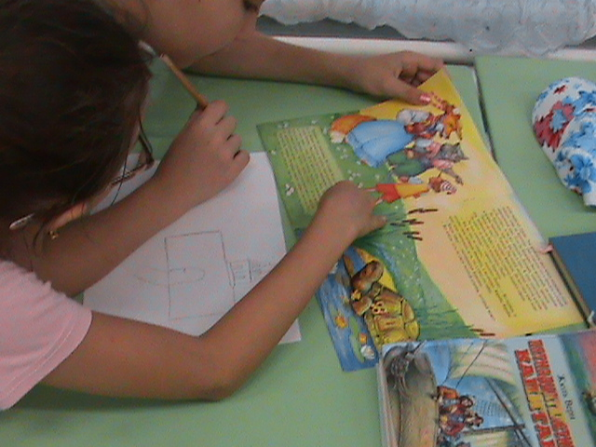
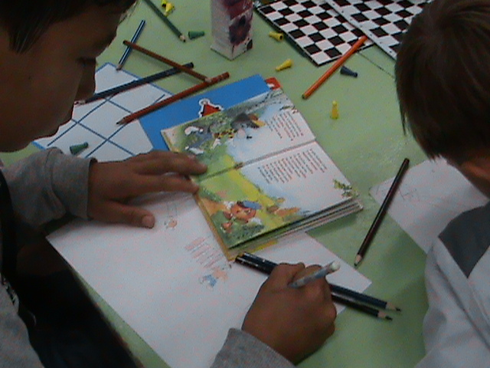
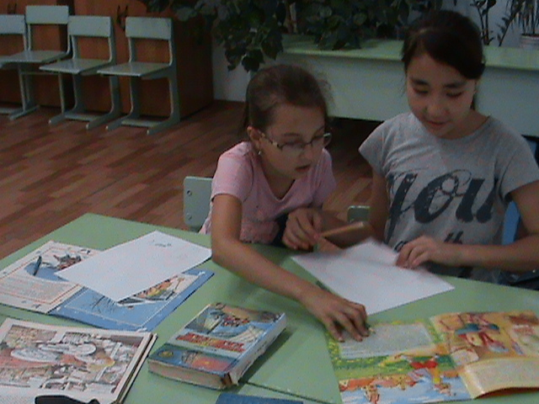
CP 2 – Magic shop
We were reading many fairy tales of different writers

Slide 22
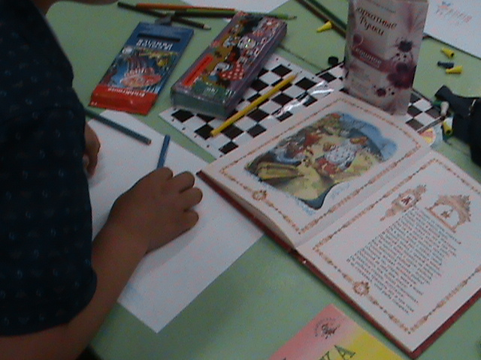
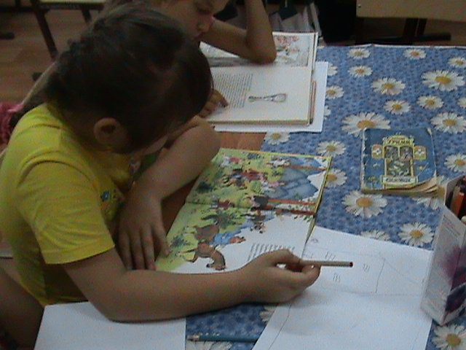
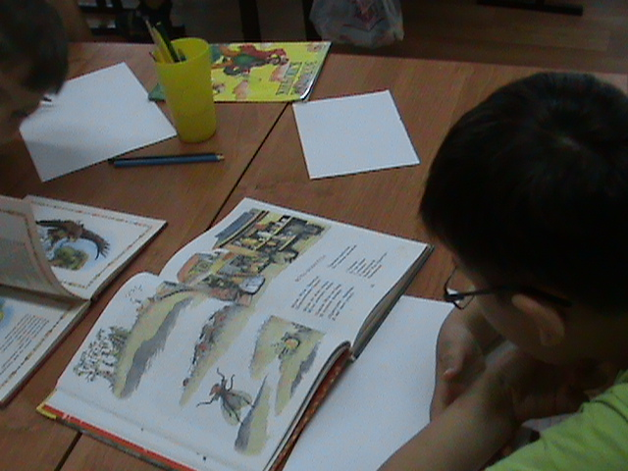
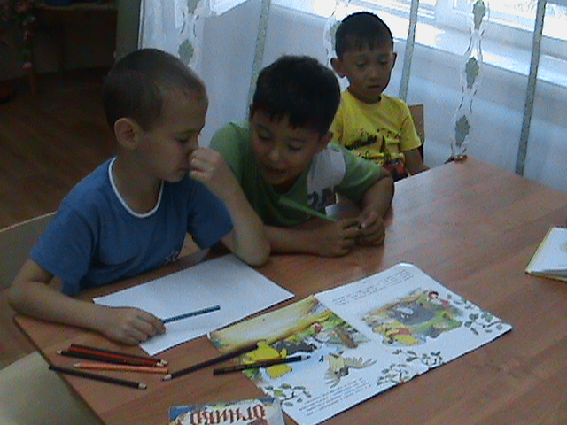
We were reading many fairy tales of different writers

Slide 23
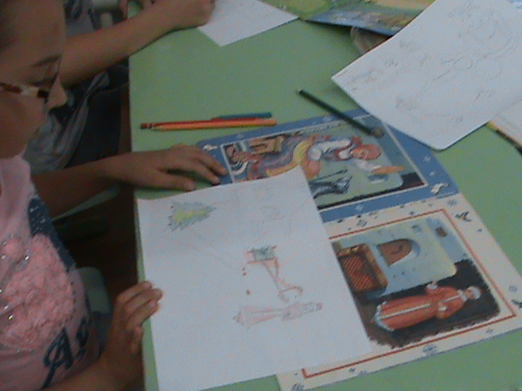
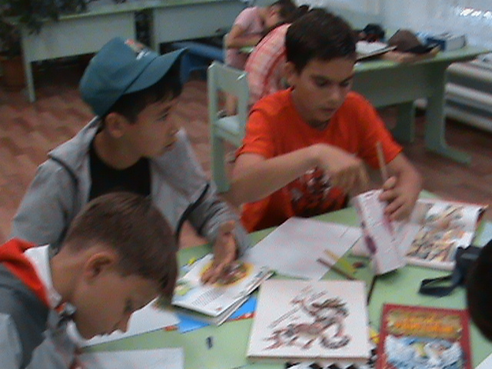
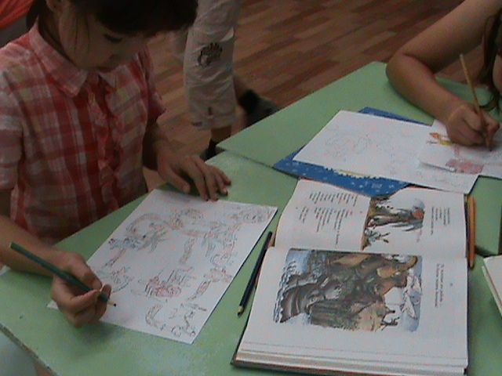
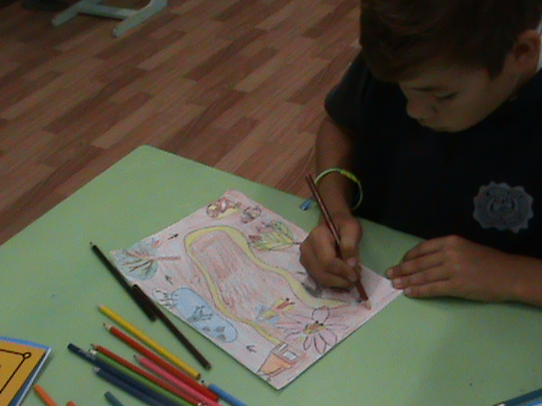
We were drawing the maps of different fairy tales
Артур
Ваня
Даша
Игорь
Вова
Жанара

Slide 24
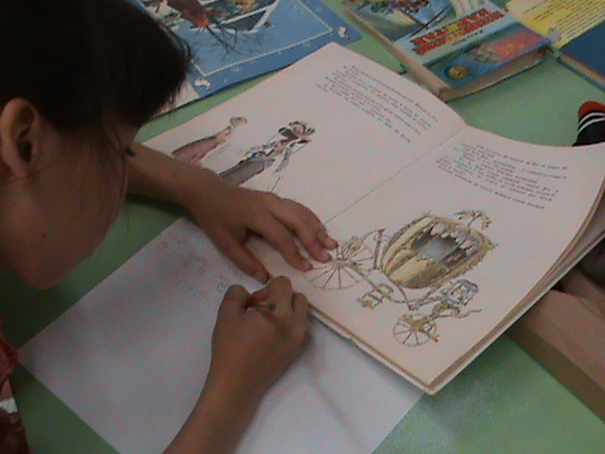
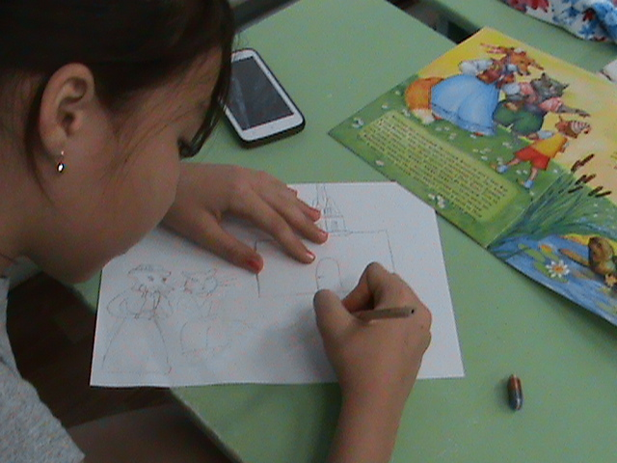
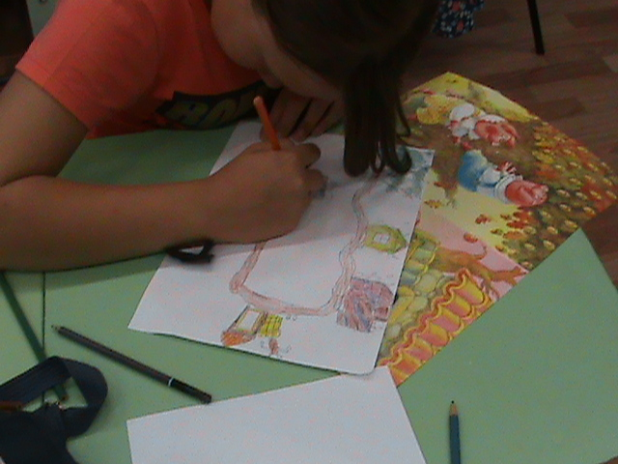
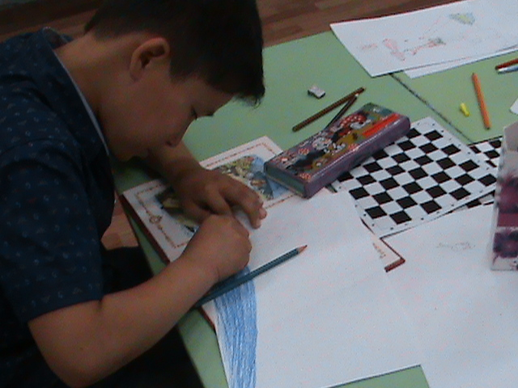
We were drawing the maps of different fairy tales
Жанара
Ильнара
Саша
Азамат

Slide 25
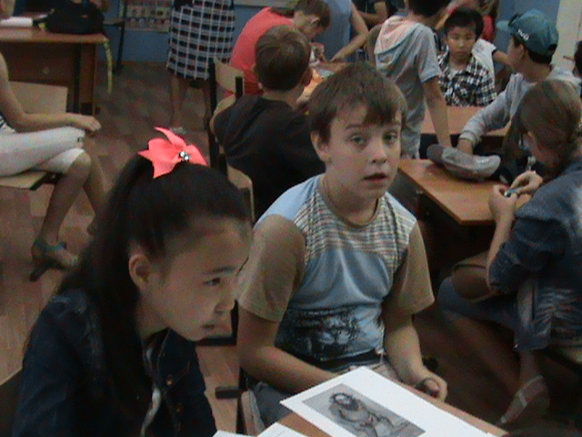
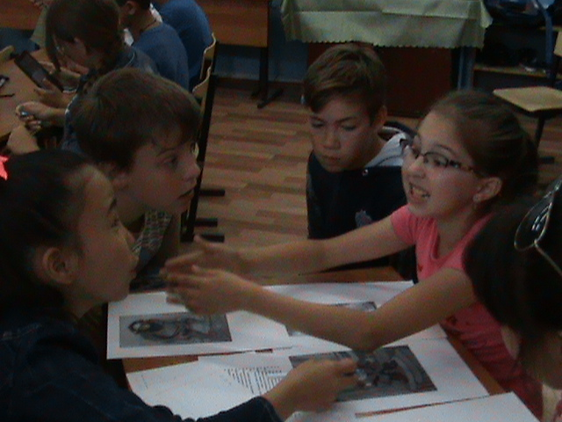
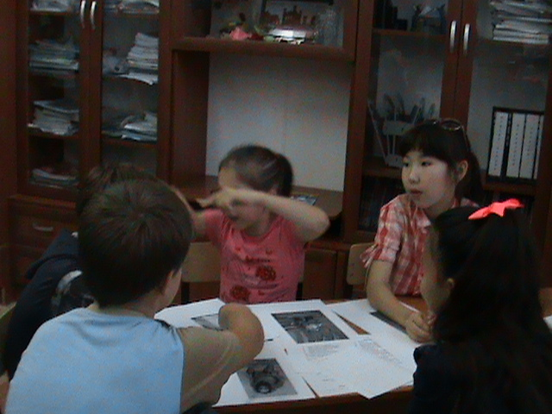
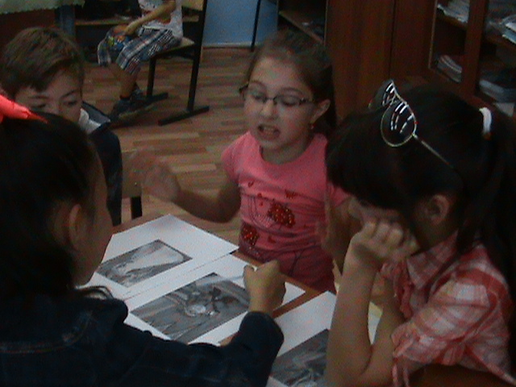
CP 3 – Nomination!* We met fictitious characters

Slide 26
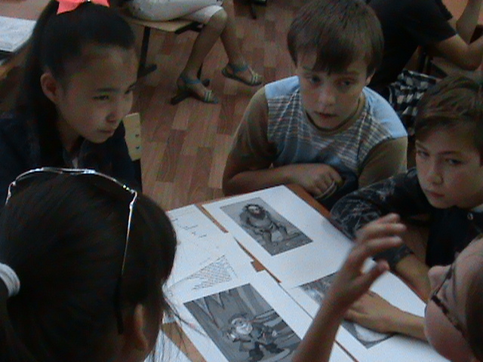
CP 3 – Nomination!*
We met fictitious characters
It’s easy!

Slide 27

The map of Korolevsky Ivan

Slide 28
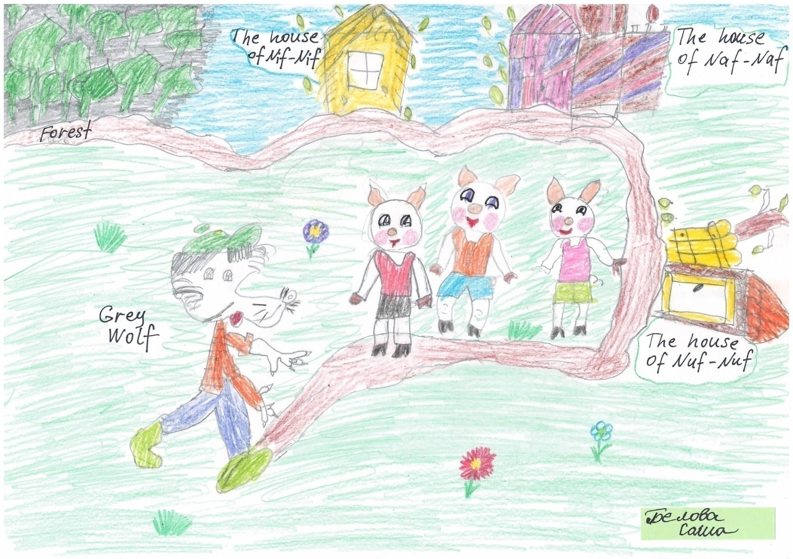
The map of Belova Sasha

Slide 29
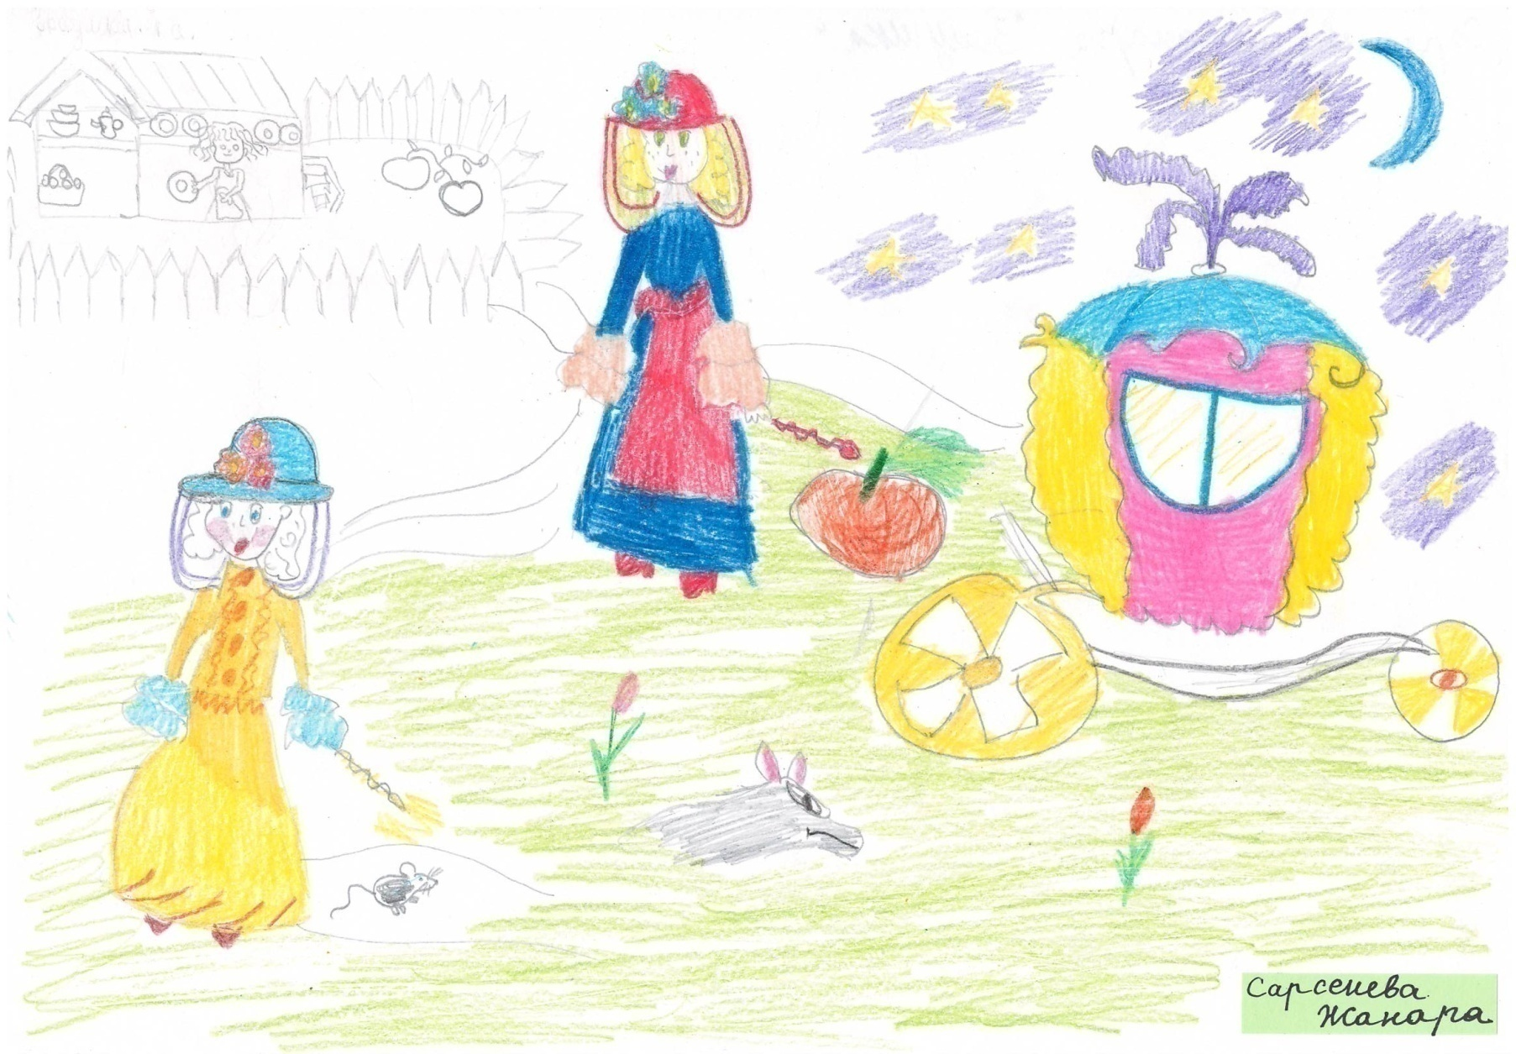
The map of Sarseneva Zhanara

Slide 30
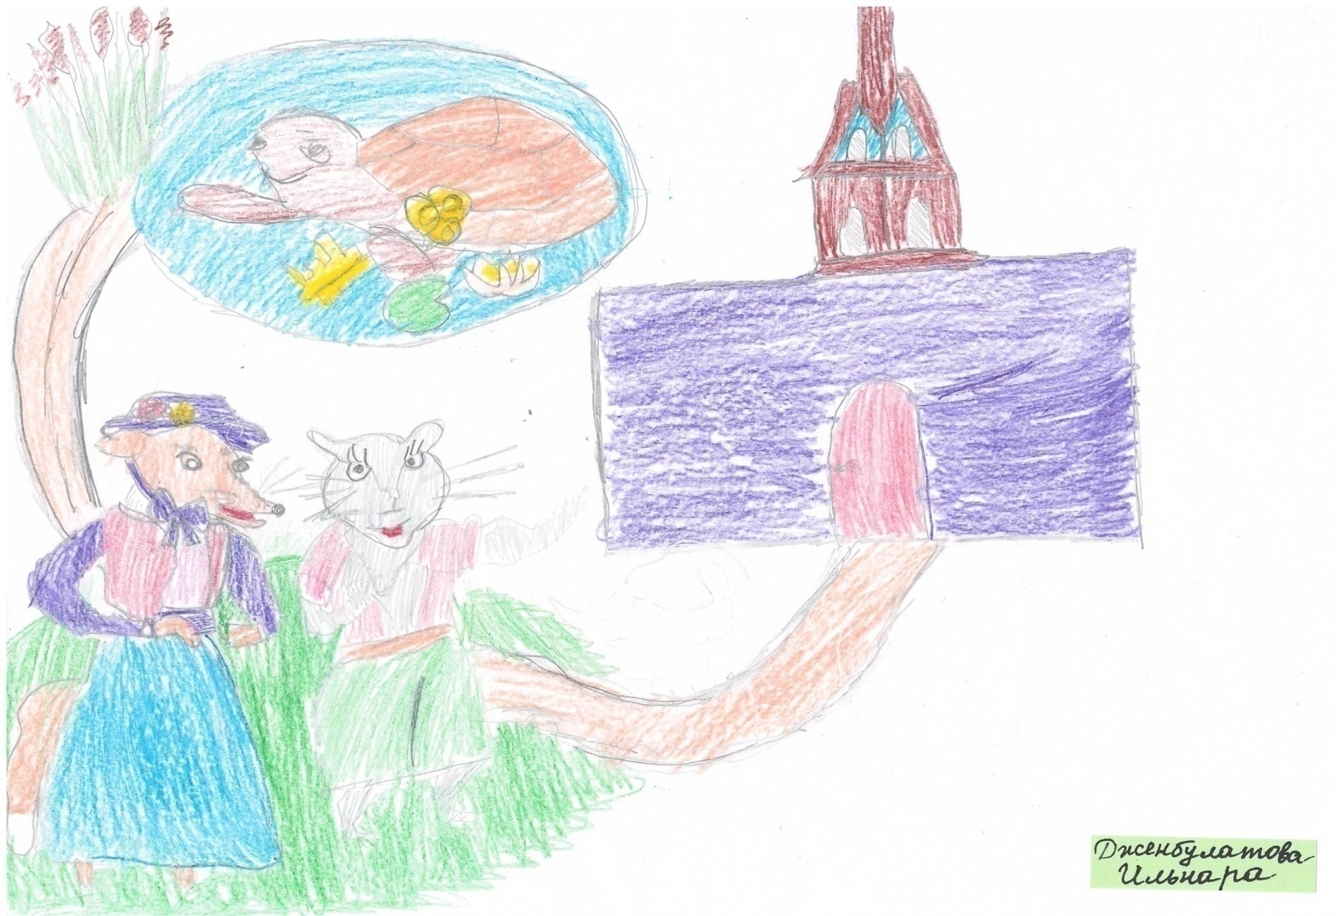
The map of Dzenbulatova Il’nara

Slide 31
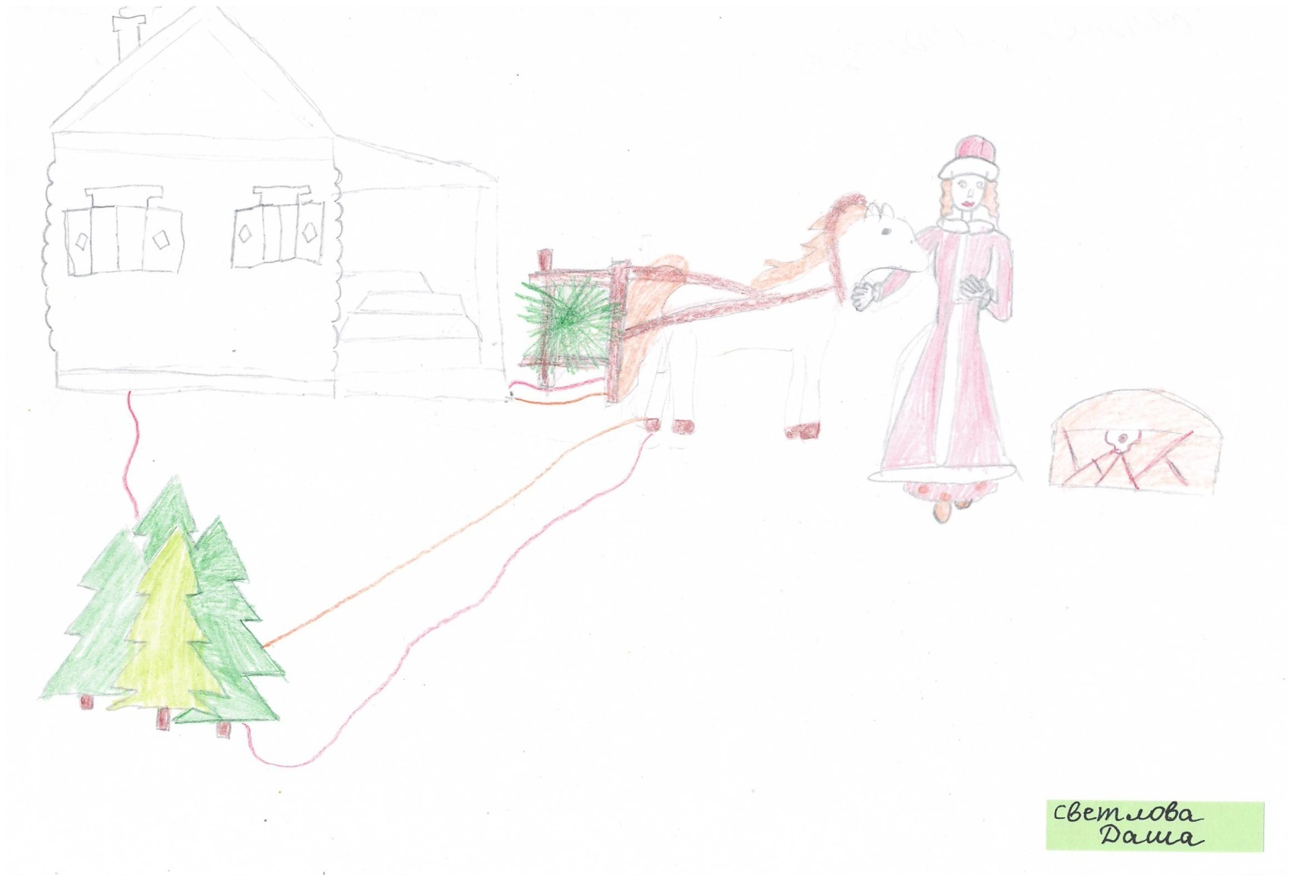
The map of Svetlova Dasha

Slide 32

The map of Abol’yanin Vladimir

Slide 33

The map of Usaev Artur

Slide 34
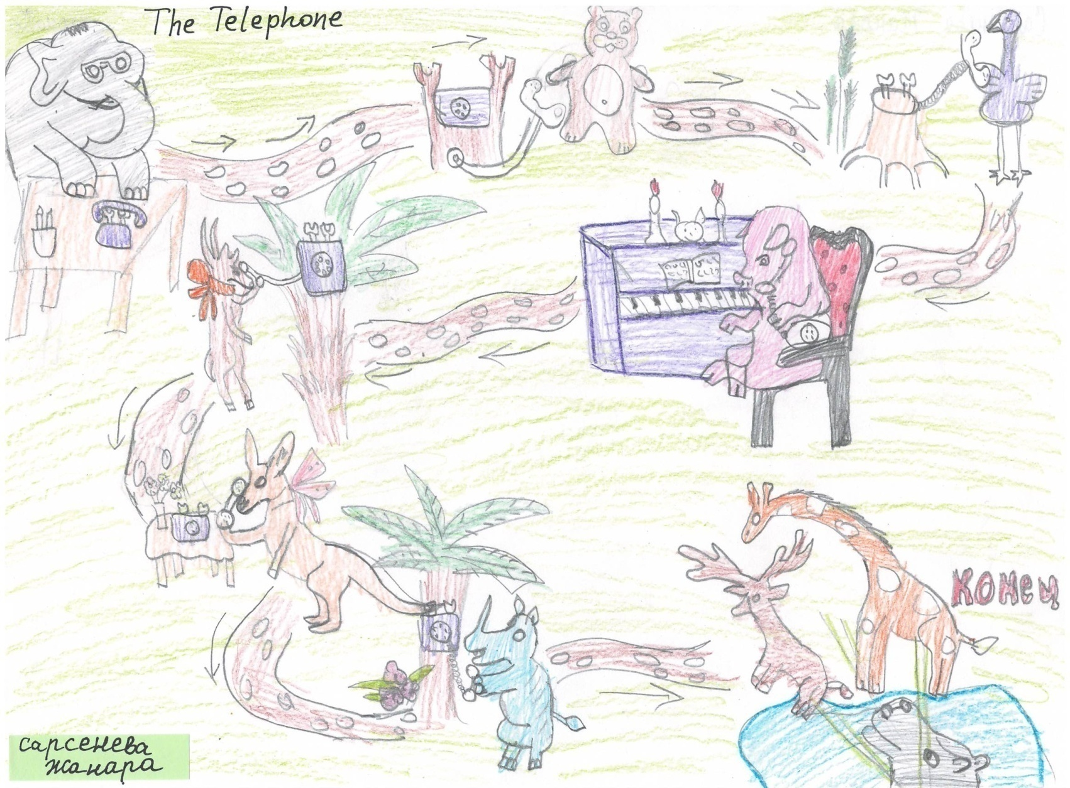
The map of Sarseneva Zhanara

Slide 35
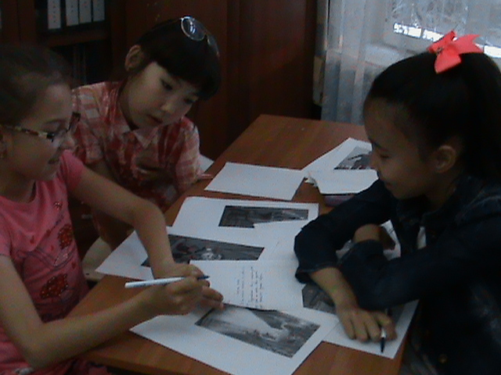
We were writing our fairy tale

Slide 36
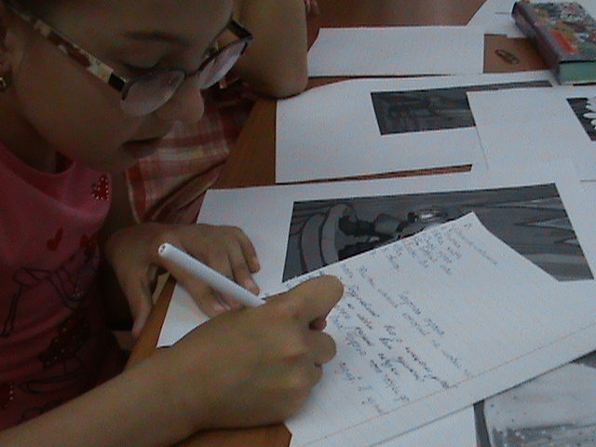
We were writing our fairy tale
Don’t hurry me!

Slide 37
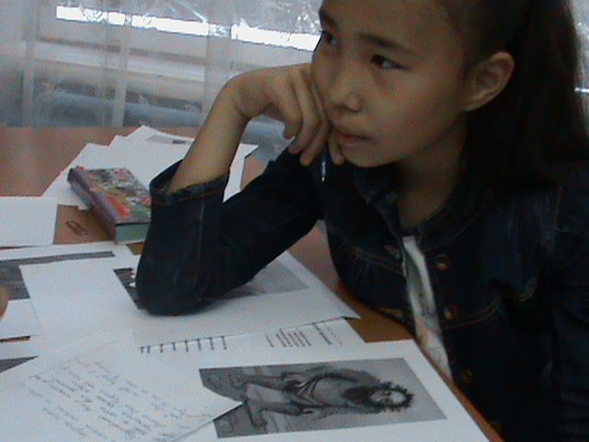
We were writing our fairy tale
It’s necessary to think up …

Slide 38
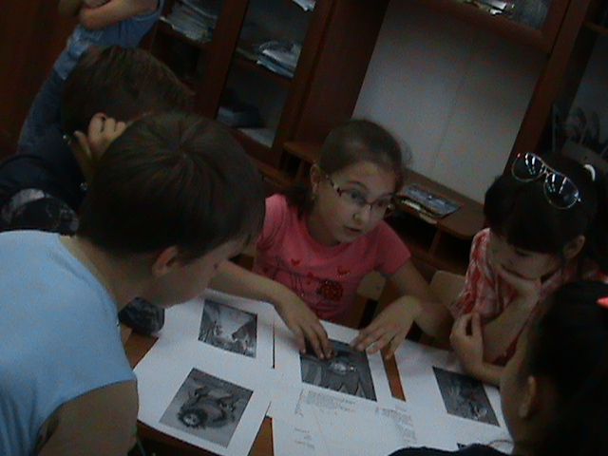
We were writing our fairy tale
The dwarf will live on the swamp

Slide 39
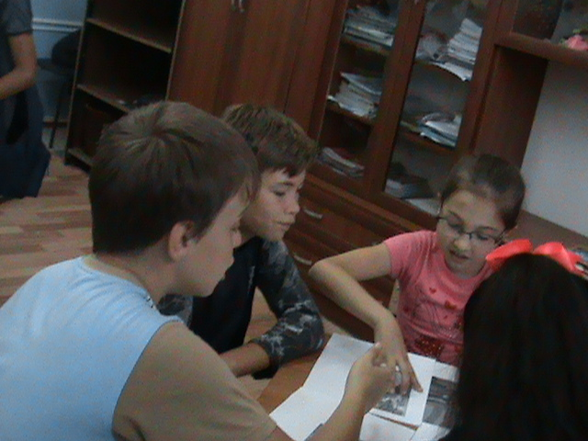
We were writing our fairy tale
I don’t agree with you

Slide 40

We were writing our fairy tale
We were tired!

Slide 41




CP 4 – Fairy tale road* The rehearsal of our fairy tale “The Magic Dream”

Slide 42




CP 4 – Fairy tale road* The competition of different fairy tale

Slide 43

CP 5 – Let’s write an SMS*

Slide 44

CP – Finish
Well done!!!

Slide 45
Thank you for your attention
There was a wonderful team
“Children of the 21st century” with you.
It was very interesting to go together
on the magic roads. We read many
fairy tales of Russian Folk and foreign writers.
We wrote our fairy tale “The Magic Dream”.
Please, see the video!
Abol’yanina Anna Petrovna
Муниципальное Бюджетное Общеобразовательное учреждение
«Красноярская средняя общеобразовательная школа №2»
416150, Астраханская область, с. Красный Яр,
ул. Зои Ананьевой, 51А,
Тел.: +785-146-91-304 или 91-1-47
Сайт школы: 30krasnyarschool-2.edusite.ru
e-mail: ksosh2@rambler.ru
Районный семинар «Современные педагогические технологии как эффективное средство подготовки старшеклассников к итоговой государственной аттестации» 15 декабря 2016 год

Slide 46

Спасибо за внимание
Творческих успехов Вам
во внедрении современных
педагогических технологий
по ФГОС нового поколения!
15 декабря 2016 год

